Slide 1
Erfolgreich für Beschäftigte in Leiharbeit
Notes:
Stand der Präsentation: 24.04.2024

Slide 2
Gute Arbeit darf kein Glücksspiel sein
Notes:
„Gute Arbeit darf kein Glücksspiel sein“ (Video mit Ton und Sprachausgabe, 0:50 Minuten)
Youtube-Videostream: Internetverbindung während Präsentation erforderlich!
Alternativ Videodatei einbinden. Download auf: https://intranet.bo-it.de/cps/rde/xchg/intranet/style.xsl/view_49687.htm
(in Navigationsleiste des Videos über Menü > Download)

Slide 3
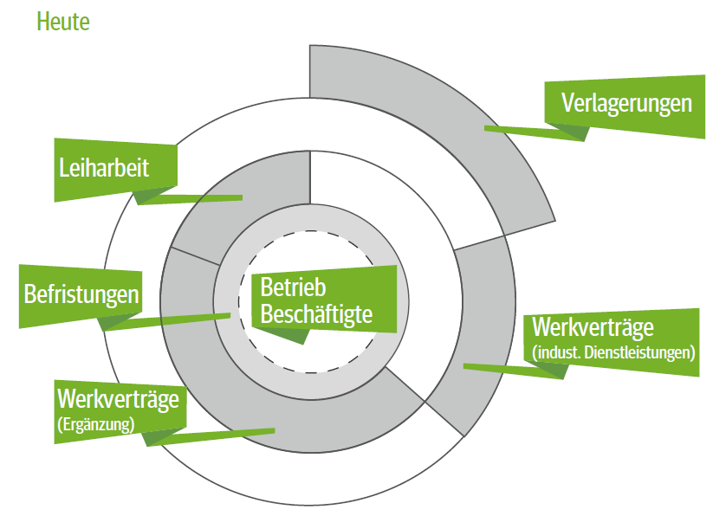
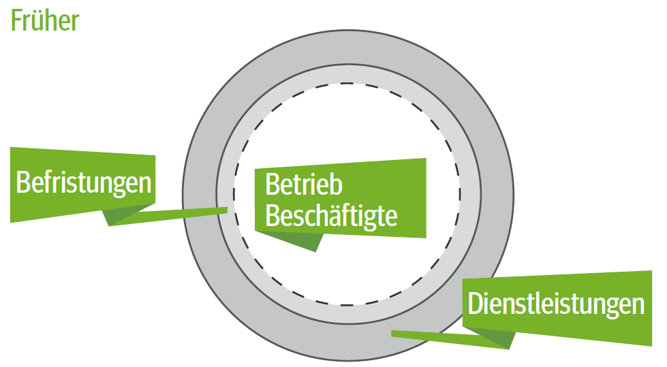
Belegschaften früher und heute
Leiharbeit und Werkverträge
zergliedern die Betriebe
Notes:
Wie weit die Zergliederung der Betriebe vorangeschritten ist, das hat eine Befragung der IG Metall unter Betriebsräten und Vertrauensleuten (im Juni 2018) gezeigt.
In 80 Prozent der Betriebe gibt es Leiharbeit und Fremdvergaben von Arbeiten an Industrienahe Dienstleister. Das heißt, Arbeiten wurden fremdvergeben und outgesourced. Rechtlich läuft das über Leiharbeit und sogenannte Werkverträge.
Was die Arbeitgeber damit wollen, ist klar. Ihnen geht es um Flexibilität und Einsparungen. Und das geht auf Kosten der Beschäftigten. Was sie dabei vor allem vergessen, sind die sogenannten Transaktionskosten. Für Leihbeschäftigte zahlen sie hohe Gebühren an die Verleihunternehmen. Und die Beschäftigten von Industrienahen Dienstleistern, die in den Kundenbetrieb kommen, müssen in Arbeitsabläufe eingewiesen werden und mit der Arbeit der Stammbelegschaft koordiniert werden. Dass dabei nicht immer alles rund laufen kann, das ist klar. Die Kosten, die dadurch entstehen, fließen aber nicht in die Rechnung der Arbeitgeber mit ein.
Und die Fremdvergabe von Arbeiten hat für die Arbeitgeber einen weiteren Nachteil: Wenn es nur noch eine kleine Stammbelegschaft gibt, können sie Engpässe nicht gut auffangen. Die Einsatzmöglichkeiten für eigene Beschäftigte sinken.

Slide 4
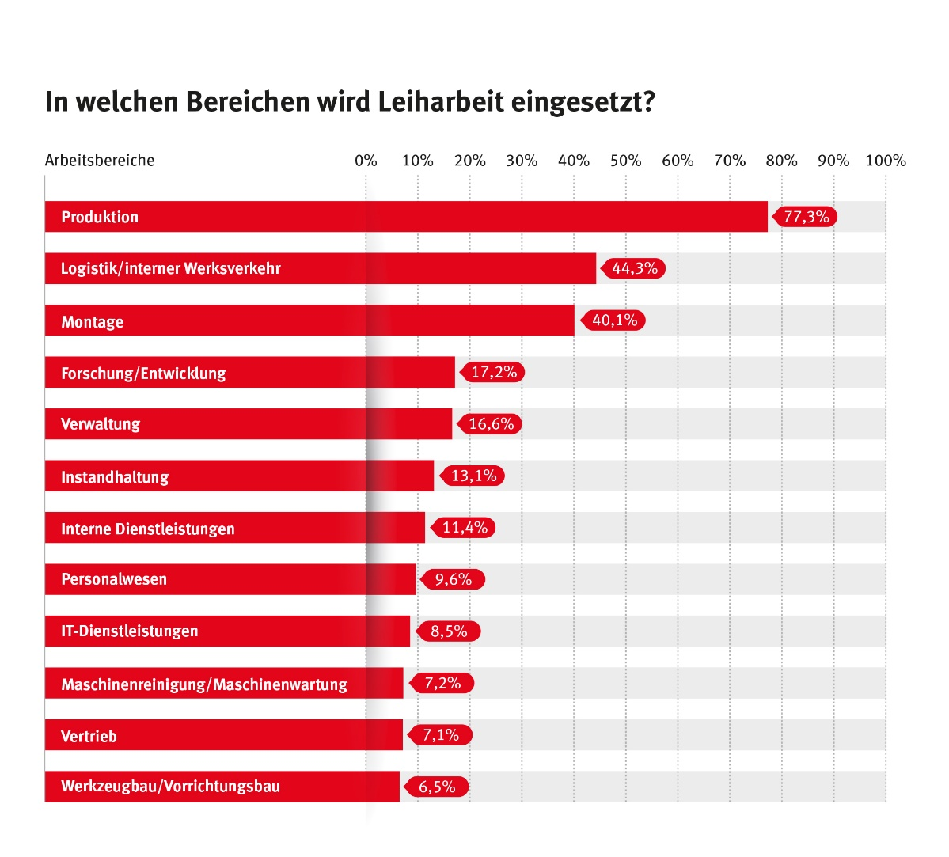
Leiharbeit in allen Bereichen
In allen Bereichen der Betriebe wird Leiharbeit eingesetzt.
Der Schwerpunkt ist im produktionsnahen Bereich.
Betriebsräte- und Vertrauensleutebefragung der IG Metall 2018
Notes:
Leiharbeit wird in allen Bereichen eingesetzt – auch wenn die Schwerpunkte in produktionsnahen Bereichen liegen. Die Arbeitgeber nutzen also auch die Leiharbeit zur Zergliederung der Betriebe.

Slide 5
Verhindern – Begrenzen – Gestalten
Ziele der IG Metall
Leiharbeit kann sinnvoll sein bei Auftragsspitzen oder kurzfristigen Bedarfen. Aber: Keine Leiharbeit auf Dauerarbeitsplätzen.
Verbesserung der Rahmenbedingungen für den Einsatz von Leihbeschäftigten.
Übernahmeregelungen durch Betriebsvereinbarungen.
Gute Bezahlung für gute Arbeit. Gute Arbeit für alle.
Notes:
Manchmal brauchen Betriebe die Unterstützung von Leihbeschäftigten. Wenn es etwa Auftragsspitzen gibt oder einen hohen Krankenstand. Dann kann Leiharbeit allen aushelfen.
Aber: Leiharbeit darf nicht zur Verdrängungen von Stammarbeitsplätzen führen! Leiharbeiterinnen und Leiharbeiter dürfen Stammbeschäftigte auf Dauerarbeitsplätzen nicht ersetzen. Wenn der Bedarf da ist für Arbeitskraft, wenn auf einem Arbeitsplatz reguläre Tätigkeiten ausgeführt werden – dann muss auch jemand dauerhaft und fest auf diesem Arbeitsplatz arbeiten und unbefristet angestellt sein.
Und wenn eine Leiharbeiterin oder ein Leiharbeiter solche Tätigkeiten ausführt, dann muss sie oder er auch fest übernommen werden auf den Dauerarbeitsplatz. Damit die Kolleginnen und Kollegen die Sicherheit einer festen Anstellung haben und nicht die Unsicherheit der Leiharbeit, in der sie jederzeit ihren aktuellen Arbeitseinsatz verlieren können. Die Übernahme von Kolleginnen und Kollegen aus der Leiharbeit auf Stammarbeitsplätze ist nur gerecht.
Und gerecht ist auch: gute Bezahlung für gute Arbeit. Deshalb sollen Leiharbeiterinnen und Leiharbeiter besser verdienen. Im DGB haben wir es geschafft, Tarifverträge mit dem Arbeitgeberverband der Leiharbeitsbranche GVP (ehemals iGZ und BAP) abzuschließen.

Slide 6
(PLATZHALTERFOLIE FÜR SITUATION VOR ORT / IN BETRIEB)
…
Notes:
PLATZHALTERFOLIE FÜR SITUATION VOR ORT / IN BETRIEB
(z.B. wie viele Leihbeschäftigte sind gerade da, gibt es eine Betriebsvereinbarung zur Leiharbeit, gibt es Übernahmen, …?)
(Ggf. „Aktion“, z.B. alle Leihbeschäftigten, die schon länger als drei Jahre da sind, bitten, aufzustehen.)

Slide 7
Wir haben schon viel erreicht
durch die Tarifverträge der DGB-Gewerkschaften
Regelmäßige Entgelterhöhungen
Mehr Urlaub
Urlaubs- und Weihnachtsgeld
Mitgliedervorteil = Extrazahlung
Branchenzuschläge
Beschäftigungsdauer beim Verleihbetrieb | Jahresurlaub
Im 1. Jahr | 25 Tage
Im 2. und 3. Jahr | 27 Tage
Ab dem 4. Jahr | 30 Tage
Notes:
Was sind die wichtigsten Tariferfolge?
Branchenzuschläge
Um die Leiharbeiterinnen und Leiharbeiter in den Branchen der IG Metall besser zu bezahlen, gibt es Branchenzuschläge. Durch sie verdienen alle Leihbeschäftigte garantiert und automatisch mehr Geld – schon nach der sechsten Woche im Einsatzbetrieb. Und die Zuschläge steigen weiter nach Einsatzzeit.
[Höhe der Branchenzuschläge auf Grundentgelt je nach Branche:
Branche | ab 1. Einsatztag | nach 3 Monaten | nach 5 Monaten | nach 7 Monaten | nach 9 Monaten | nach 15 Monaten
MuE: 15% | 20% | 30% | 45% | 50% | 65%
HuK: 7% | 10% | 15% | 22% | 31% | 44%
TuB: 5% | 10% | 15% | 19% | 23% | 27%]
Entgelterhöhungen
In den Tarifverhandlungen wird meist mehr Geld erkämpft. Regelmäßig erhöht sich so das Entgelt. Dabei hat die IG Metall die gleiche Bezahlung von Leihbeschäftigten in den ostdeutschen und den westdeutschen Bundesländern durchgesetzt.

Slide 8
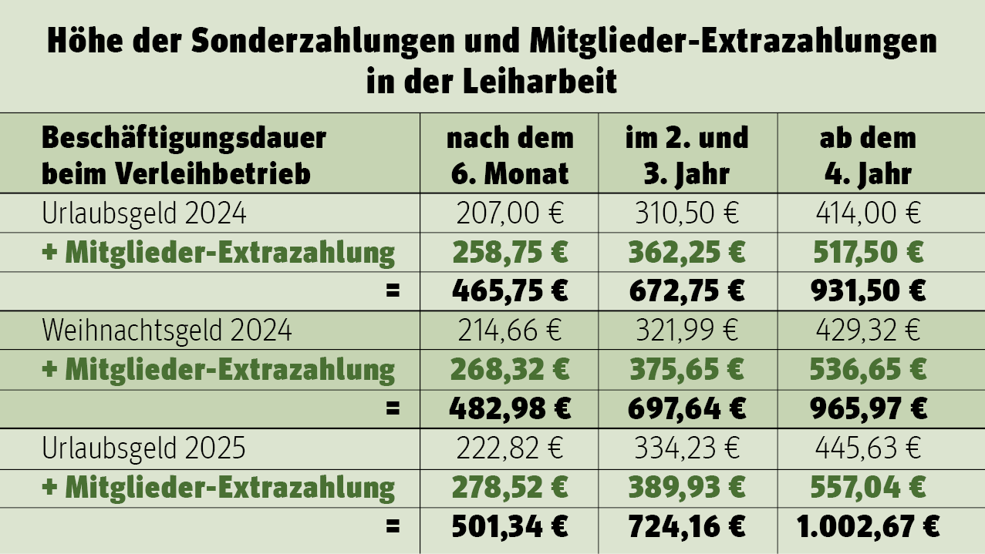
Mitgliedervorteil Leiharbeit
Extrazahlung zum Urlaubs- und Weihnachtsgeld.
Anspruch haben nur Mitglieder der IG Metall,
wenn sie mindestens 6 Monate Mitglied sind
und mindestens 6 Monate bei ihrem aktuellen Verleiher beschäftigt sind,
jeweils zum Stichtag 30. Juni fürs Urlaubsgeld bzw. 30. November fürs Weihnachtsgeld
Notes:
Mitgliedervorteil
Und wir haben den Mitgliedervorteil in der Leiharbeit durchgesetzt. Seit 2021 bekommen IG Metall-Mitglieder in Leiharbeit eine Extrazahlung zum Urlaubs- und zum Weihnachtsgeld.
Der Mitgliedervorteil steigt in den folgenden Jahren weiter an – und wer länger bei seinem Verleihbetrieb beschäftigt ist, erhält auch mehr Geld.
Anspruch auf die Extrazahlung haben alle, die mindestens 6 Monate bei ihrem aktuellen Verleiher beschäftigt sind und mindestens 6 Monate Mitglied sind. Das heißt auch: Wer heute Mitglied wird, erhält die Extrazahlung in einem Jahr, also zum [Urlaubsgeld / Weihnachtsgeld].
Der Mitgliedervorteil steigt seit 2024 tarifdynamisch, das heißt mit jeder Entgelterhöhung steigen auch die Sonderzahlungen und die Extrazahlungen.

Slide 9
Mitgliedervorteil Leiharbeit
Antrag stellen – persönlich beim Verleiher!
Zwischen dem 19. Mai und 30. Juni
Per E-Mail oder per Post
Antrag plus Mitgliedsbescheinigung an Verleiher
Erhältlich auf igmetall.de/mitgliedervorteile oder bei der Geschäftsstelle
Alle Infos, auch in anderen Sprachen, auf igmetall.de/mitgliedervorteil-leiharbeit
Notes:
[FOLIE FÜR MITGLIEDERVORTEIL ZUM URLAUBSGELD]
Und wie bekommt man seinen Mitgliedervorteil?
Jedes Mitglied muss ihn selbst beantragen, beim jeweiligen Verleihbetrieb.
Dafür reicht ein formloser Antrag per E-Mail oder Post, dem eine Mitgliedsbescheinigung der IG Metall beigelegt wird. Diese bekommt ihr online oder bei uns, eurer Geschäftsstelle.
Wichtig: Der Antrag muss zwischen dem 19. Mai und 30. Juni bei eurem Verleiher eingehen.
Wenn ihr noch Fragen habt, dann meldet euch bei den Betriebsräten, Vertrauensleuten oder bei mir.
Oder schaut auf igmetall.de/mitgliedervorteil-leiharbeit vorbei. Dort bekommt ihr die wichtigsten Infos auch in anderen Sprachen.

Slide 10
Mitgliedervorteil Leiharbeit
Antrag stellen – persönlich beim Verleiher!
Zwischen dem 19. Oktober und 30. November
Per E-Mail oder per Post
Antrag plus Mitgliedsbescheinigung
Erhältlich auf igmetall.de/mitgliedervorteile oder bei der Geschäftsstelle
Alle Infos, auch in anderen Sprachen, auf igmetall.de/mitgliedervorteil-leiharbeit
Notes:
[FOLIE FÜR MITGLIEDERVORTEIL ZUM WEIHNACHTSGELD]
Und wie bekommt man seinen Mitgliedervorteil?
Jedes Mitglied muss ihn selbst beantragen, beim jeweiligen Verleihbetrieb.
Dafür reicht ein formloser Antrag per E-Mail oder Post, dem eine Mitgliedsbescheinigung der IG Metall beigelegt wird. Diese bekommt ihr online oder bei uns, eurer Geschäftsstelle.
Wichtig: Der Antrag muss zwischen dem 19. Mai und 30. Juni bei eurem Verleiher eingehen.
Wenn ihr noch Fragen habt, dann meldet euch bei den Betriebsräten, Vertrauensleuten oder bei mir.
Oder schaut auf igmetall.de/mitgliedervorteil-leiharbeit vorbei. Dort bekommt ihr die wichtigsten Infos auch in anderen Sprachen.

Slide 11
Wie die IG Metall
Leiharbeit fairer macht
Notes:
„Wie die IG Metall Leiharbeit fairer macht“ (Video mit Ton und Sprachausgabe, 3:07 Minuten)
Youtube-Videostream: Internetverbindung während Präsentation erforderlich!
Alternativ Videodatei einbinden. Download auf: http://intranet.bo-it.de/cps/rde/xchg/intranet/style.xsl/view_74409.htm
(in Navigationsleiste des Videos über Menü > Download)

Slide 12
Jetzt mit uns gemeinsam loslegen
Verbesserungen wurden von Leiharbeiter*innen gemeinsam mit IG Metall erkämpft.
Deshalb: werdet aktiv! Zum Beispiel in der Tarifbewegung
Für mehr Übernahmen, bessere Arbeitsbedingungen, Erhöhung vom Entgelt
Und vor allem: Mitglied werden!
Notes:
Mehr Geld, mehr Urlaub, der Mitgliedervorteil – das alles haben wir nur geschafft, weil wir viele sind und weil die Leiharbeiterinnen und Leiharbeiter selbst sich aktiv mit uns für die Verbesserungen eingesetzt haben.
Werdet Mitglied. Denn dadurch bekommt ihr nicht nur Geld, zum Beispiel durch den Mitgliedervorteil. Sondern ihr zeigt euren Verleihern auch, dass ihr mehr wollt.
Wir für fair!
Ich wünsche euch alles Gute!

Slide 13
Notes:
Und wenn ihr noch Fragen habt, dann könnt ihr jederzeit auf den Betriebsrat, die Vertrauensleute oder mich zukommen.

